Slide 1


College of Management
Introduction to Research Methods
Lecturer: Dr. Raef Baraka
MGM 333
Lecture 09

Slide 2


Research methods
طرق البحث
Part 2: Research methods
الجزء الثاني: طرق البحث

Slide 3
Research methods
طرق البحث
Intended Learning Outcomes
المخرجات التعليمية المقصودة
Part 2 focuses on research methods and the variety of potential approaches available to the researcher.
Each chapter describes a research method, and gives examples of the type of question the method responds well to (this does not mean it cannot be tried on something new), and instructions on designing that method.
حل النزاعات: يمكن أن يكون التواصل وجهاً لوجه فعالاً في حل النزاعات، لأنه يسمح بالتفاعل في الوقت الفعلي، والاستماع النشط، والفرصة لمعالجة المخاوف بشكل مباشر.
يركز الجزء الثاني على طرق البحث وتنوع الأساليب المتاحة للباحث.
يصف كل فصل طريقة بحث، ويعطي أمثلة على نوع السؤال الذي تستجيب له الطريقة بشكل جيد (وهذا لا يعني أنه لا يمكن تجربتها على شيء جديد)، وتعليمات حول تصميم تلك الطريقة.
Dr. Raef Baraka

Slide 4
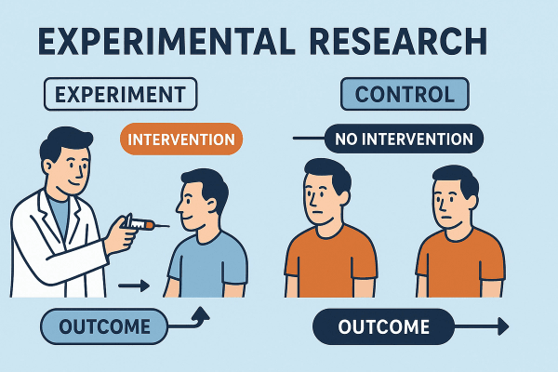
البحث التجريبي
Experimental research
Chapter 10: Experimental research
الفصل العاشر: البحث التجريبي

Slide 5
البحث التجريبي
Experimental research
Experimental research is a scientific method that helps prove the relationship between dependent and independent variables.
This type of research is used to establish a cause-and-effect relationship between the variables and also to test hypotheses. In a typical experimental research design, the independent variables are manipulated to assess their influence on the dependent variables.
البحث التجريبي هو طريقة علمية تساعد في إثبات العلاقة بين المتغيرات التابعة والمستقلة.
يستخدم هذا النوع من البحث لإثبات علاقة السبب والنتيجة بين المتغيرات وأيضا لاختبار الفرضيات. في تصميم البحث التجريبي النموذجي، يتم التلاعب بالمتغيرات المستقلة لتقييم تأثيرها على المتغيرات التابعة.
حل النزاعات: يمكن أن يكون التواصل وجهاً لوجه فعالاً في حل النزاعات، لأنه يسمح بالتفاعل في الوقت الفعلي، والاستماع النشط، والفرصة لمعالجة المخاوف بشكل مباشر.
Dr. Raef Baraka

Slide 6
البحث التجريبي
Experimental research
The strength of the association is ascertained by the degree to which a change in the independent variable changes the dependent variable.
Experimental research uses statistical analysis of quantitative data and, therefore, has a high degree of accuracy.
This research type is common in various fields, including psychology, economics, education, healthcare, etc.
يتم تحديد قوة الارتباط بدرجة تغير المتغير المستقل في المتغير التابع.
يستخدم البحث التجريبي التحليل الإحصائي للبيانات الكمية، وبالتالي يتمتع بدقة عالية.
هذا النوع من البحث شائع في مجالات متعددة، منها علم النفس، والاقتصاد، والتعليم، والرعاية الصحية، وغيرها.
حل النزاعات: يمكن أن يكون التواصل وجهاً لوجه فعالاً في حل النزاعات، لأنه يسمح بالتفاعل في الوقت الفعلي، والاستماع النشط، والفرصة لمعالجة المخاوف بشكل مباشر.
Dr. Raef Baraka

Slide 7
البحث التجريبي
Experimental research
Before you decide to embark on experimental research you need to be very sure about what you are doing and the level of control you have over the situation.
An experiment is a controlled research situation, which means:
(a) that unwanted variables and external influences can be kept out of the experimental environment, and
(b) that the researcher can establish the experimental conditions down to the smallest details.
قبل أن تقرر الشروع في البحث التجريبي، يجب أن تكون متأكدا جدا مما تفعله ومستوى السيطرة الذي تملكه على الموقف.
التجربة هي حالة بحثية مضبوطة، مما يعني:
(أ) أن المتغيرات غير المرغوب فيها والتأثيرات الخارجية يمكن إبعادها عن البيئة التجريبية، و
(ب) أن يتمكن الباحث من تحديد الظروف التجريبية حتى أدق التفاصيل.
حل النزاعات: يمكن أن يكون التواصل وجهاً لوجه فعالاً في حل النزاعات، لأنه يسمح بالتفاعل في الوقت الفعلي، والاستماع النشط، والفرصة لمعالجة المخاوف بشكل مباشر.
Dr. Raef Baraka

Slide 8
البحث التجريبي
Experimental research
When these conditions are not entirely met then the researcher has a responsibility to identify the extent of the error.
Experimental error occurs when a change in the dependent variable is produced by any variable other than the independent variable
عندما لا يتم تحقيق هذه الشروط بالكامل، يكون على الباحث مسؤولية تحديد مدى الخطأ.
يحدث الخطأ التجريبي عندما ينتج أي متغير آخر غير المتغير المستقل تغير في المتغير التابع
حل النزاعات: يمكن أن يكون التواصل وجهاً لوجه فعالاً في حل النزاعات، لأنه يسمح بالتفاعل في الوقت الفعلي، والاستماع النشط، والفرصة لمعالجة المخاوف بشكل مباشر.
Dr. Raef Baraka

Slide 9
البحث التجريبي
Experimental research
As we can have no way of controlling all variables acting on a human subject at any one time, not only can we never avoid experimental error but the majority of the time we cannot locate the variable responsible for the error, therefore we are unable to measure the extent of error.
A true experiment eliminates the effects of all intervening, spurious and antecedent variables.
time, not only can we never avoid experimental error but the majority of the time we
cannot locate the variable responsible for the error, therefore we are unable to
measure the extent of error
وبما أننا لا نستطيع التحكم في جميع المتغيرات التي تؤثر على الإنسان في أي وقت، فلا يمكننا فقط تجنب الخطأ التجريبي، بل في معظم الأحيان لا يمكننا تحديد المتغير المسؤول عن الخطأ، وبالتالي لا يمكننا قياس مدى الخطأ.
التجربة الحقيقية تقضي على تأثيرات جميع المتغيرات الوسيطة والزائفة والسابقة.
حل النزاعات: يمكن أن يكون التواصل وجهاً لوجه فعالاً في حل النزاعات، لأنه يسمح بالتفاعل في الوقت الفعلي، والاستماع النشط، والفرصة لمعالجة المخاوف بشكل مباشر.
Dr. Raef Baraka

Slide 10
البحث التجريبي
Experimental research
Tests and trails are not experiments and should not be labelled as such in a research context.
If you intend to carry out an experiment, then you must understand the nature of experimentation and experimental error to enable you to establish the level of significance of any inferences drawn from your research.
time, not only can we never avoid experimental error but the majority of the time we
cannot locate the variable responsible for the error, therefore we are unable to
measure the extent of error
الاختبارات والمسارات ليست تجارب ولا ينبغي تصنيفها كذلك في سياق البحث.
إذا كنت تنوي إجراء تجربة، فعليك أن تفهم طبيعة التجربة والخطأ التجريبي لتتمكن من تحديد مستوى أهمية أي استنتاجات مستخلصة من بحثك.
حل النزاعات: يمكن أن يكون التواصل وجهاً لوجه فعالاً في حل النزاعات، لأنه يسمح بالتفاعل في الوقت الفعلي، والاستماع النشط، والفرصة لمعالجة المخاوف بشكل مباشر.
Dr. Raef Baraka

Slide 11
البحث التجريبي
Experimental research
In experimental research we are dealing with a number of different variables:
The independent variable (IV): the phenomenon or situation that is manipulated by the researcher
The dependent variable (DV): the behavior or effect that is measured by the research as a result of the manipulation
The moderator variable (MV): the factor which is ‘measured, manipulated or selected’ by the researcher to determine whether or not it changes the relationship between the IV and DV
The control variable (CV): a potential IV that is artificially held constant by the researcher throughout the experiment.
time, not only can we never avoid experimental error but the majority of the time we
cannot locate the variable responsible for the error, therefore we are unable to
measure the extent of error
Dr. Raef Baraka

Slide 12
البحث التجريبي
Experimental research
في البحث التجريبي نتعامل مع عدد من المتغيرات المختلفة:
المتغير المستقل (IV): الظاهرة أو الحالة التي يتلاعب بها الباحث.
المتغير التابع (DV): السلوك أو التأثير الذي تقاس به الأبحاث نتيجة التلاعب
متغير المعدل (MV): العامل الذي يتم 'قياسه أو التلاعب به أو اختياره' من قبل الباحث لتحديد ما إذا كان يغير العلاقة بين المتغير المستقل والمتغير التابع.
متغير التحكم (CV): متغير IV محتمل يثبت بشكل مصطنع من قبل الباحث طوال فترة التجربة.
time, not only can we never avoid experimental error but the majority of the time we
cannot locate the variable responsible for the error, therefore we are unable to
measure the extent of error
Dr. Raef Baraka

Slide 13
البحث التجريبي
Experimental research
Here are a few experimental research examples:
Testing a new antibiotic on patients where the treatment group receives the drug and the control group does not.
Studying the effects of different fertilizers on plant growth.
Studying the influence of various advertising messages and media on participants prior to a product launch.
Studying user feedback on new product features in the Software as a Service industry before full-scale implementation.
time, not only can we never avoid experimental error but the majority of the time we
cannot locate the variable responsible for the error, therefore we are unable to
measure the extent of error
بعض أمثلة البحث التجريبي:
اختبار مضاد حيوي جديد على المرضى حيث تتلقى مجموعة العلاج الدواء بينما لا تتلقى المجموعة الضابطة.
دراسة تأثيرات الأسمدة المختلفة على نمو النباتات.
دراسة تأثير الرسائل الإعلانية المختلفة والوسائط على المشاركين قبل إطلاق المنتج.
دراسة ملاحظات المستخدمين حول ميزات المنتجات الجديدة في صناعة البرمجيات كخدمة قبل التنفيذ الكامل.
حل النزاعات: يمكن أن يكون التواصل وجهاً لوجه فعالاً في حل النزاعات، لأنه يسمح بالتفاعل في الوقت الفعلي، والاستماع النشط، والفرصة لمعالجة المخاوف بشكل مباشر.
Dr. Raef Baraka

Slide 14
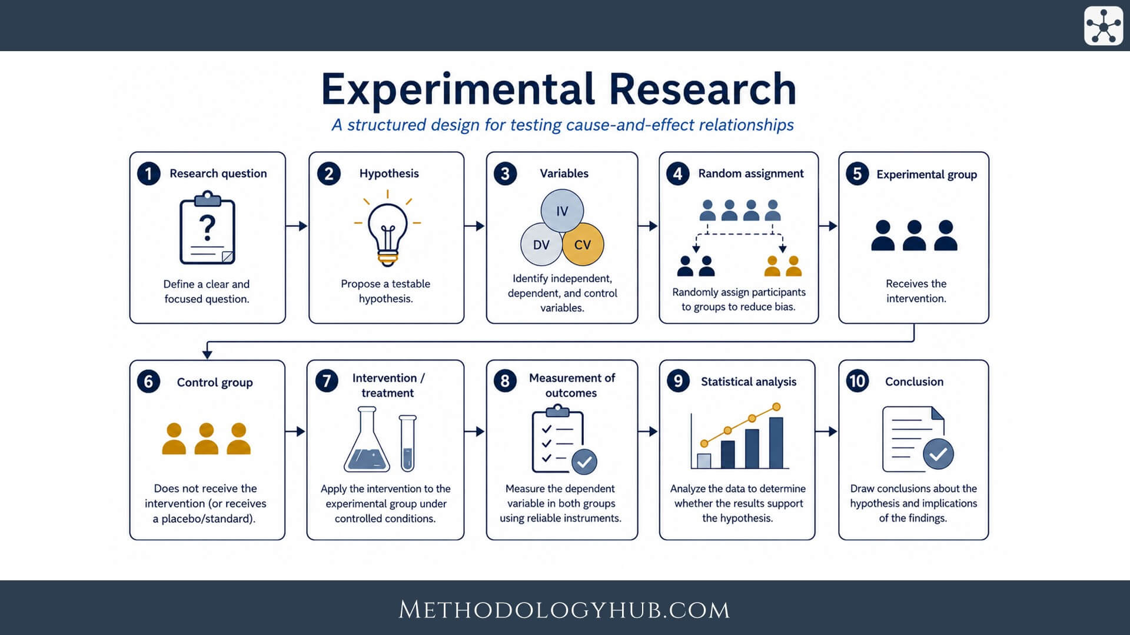
البحث التجريبي
Experimental research
Steps in conducting experimental research: خطوات إجراء البحث التجريبي:
Dr. Raef Baraka

Slide 15
البحث التجريبي
Experimental research
Here are the general steps you would need to follow for experimental research design:
Identify the research objective.
Identify the independent (IV) and dependent (DV) variables.
Define the sample and randomly assign the participants to groups (control and treatment).
Conduct pretests, if required.
Conduct the research or in other words, administer the intervention or treatment to the applicable groups(s).
Conduct posttests after the intervention has been administered.
Analyze and compare all the outcomes to assess the cause-and-effect relationship between the variables.
time, not only can we never avoid experimental error but the majority of the time we
cannot locate the variable responsible for the error, therefore we are unable to
measure the extent of error
Dr. Raef Baraka

Slide 16
البحث التجريبي
Experimental research
الخطوات العامة التي يجب اتباعها لتصميم بحث تجريبي:
حدد هدف البحث.
حدد المتغيرات المستقلة (IV) والتابعة (DV).
حدد العينة وقم بتعيين المشاركين عشوائيا إلى مجموعات (الضابطة والعلاج).
قم بإجراء اختبارات مسبقة إذا لزم الأمر.
إجراء البحث أو بعبارة أخرى، إجراء التدخل أو العلاج للمجموعات أو المجموعات المعنية.
إجراء اختبارات ما بعد إجراء التدخل.
حلل وقارن جميع النتائج لتقييم العلاقة بين السبب والنتيجة بين المتغيرات.
time, not only can we never avoid experimental error but the majority of the time we
cannot locate the variable responsible for the error, therefore we are unable to
measure the extent of error
Dr. Raef Baraka

Slide 17
البحث التجريبي
Experimental research
Many studies claim to be experimental when at best they could be termed ‘Quasi-experimental’.
It is not an experiment when 100 random users are asked to test a system just because they are given exactly the same search terms or search strategies, then provided with the same system to engage with.
time, not only can we never avoid experimental error but the majority of the time we
cannot locate the variable responsible for the error, therefore we are unable to
measure the extent of error
تدعي العديد من الدراسات أنها تجريبية بينما يمكن في أفضل الأحوال وصفها بأنها 'شبه تجريبية'.
ليست تجربة عندما يطلب من 100 مستخدم عشوائي اختبار نظام لمجرد أنهم يعطون نفس مصطلحات البحث أو استراتيجيات البحث بالضبط، ثم يعطون نفس النظام للتفاعل معه.
حل النزاعات: يمكن أن يكون التواصل وجهاً لوجه فعالاً في حل النزاعات، لأنه يسمح بالتفاعل في الوقت الفعلي، والاستماع النشط، والفرصة لمعالجة المخاوف بشكل مباشر.
Dr. Raef Baraka

Slide 18
البحث التجريبي
Experimental research
Take, for example, the testing of a new information skills training program.
It could be claimed that as long as the following procedure was employed then the design was a true experiment:
Random selection was used to identify a study group then random assignment was used to divide these subjects into the test group and the control group.
All subjects were given a test to rate their information skills.
One group was given the new training (IV) and one group was not.
Both groups were then re-tested and their scores compared (DV).
time, not only can we never avoid experimental error but the majority of the time we
cannot locate the variable responsible for the error, therefore we are unable to
measure the extent of error
Dr. Raef Baraka

Slide 19
البحث التجريبي
Experimental research
خذ على سبيل المثال اختبار برنامج تدريب جديد على مهارات المعلومات.
يمكن القول إنه طالما تم تطبيق الإجراء التالي، فإن التصميم كان تجربة حقيقية:
تم استخدام الاختيار العشوائي لتحديد مجموعة الدراسة، ثم تم استخدام التعيين العشوائي لتقسيم هؤلاء الأشخاص إلى مجموعة الاختبار ومجموعة الضابطة.
تم إجراء اختبار لجميع المشاركين لتقييم مهاراتهم المعلوماتية.
حصلت مجموعة واحدة على التدريب الجديد IV بينما لم تحصل مجموعة أخرى.
ثم أعيد اختبار كلتا المجموعتين وتمت مقارنة درجاتهما DV.
time, not only can we never avoid experimental error but the majority of the time we
cannot locate the variable responsible for the error, therefore we are unable to
measure the extent of error
Dr. Raef Baraka

Slide 20
البحث التجريبي
Experimental research
If the test results demonstrated that those who had undertaken the training program showed significant improvement in the test and those not given the program had not, then is it possible to say that the improvement was a direct result of the training? Well maybe, if no other factors had influenced the outcome.
time, not only can we never avoid experimental error but the majority of the time we
cannot locate the variable responsible for the error, therefore we are unable to
measure the extent of error
إذا أظهرت نتائج الاختبار أن الذين شاركوا في برنامج التدريب أظهروا تحسنا كبيرا في الاختبار بينما لم يخضع لهم البرنامج لم يكونوا كذلك، فهل من الممكن القول إن التحسن كان نتيجة مباشرة للتدريب؟ ربما، إذا لم تؤثر عوامل أخرى على النتيجة.
حل النزاعات: يمكن أن يكون التواصل وجهاً لوجه فعالاً في حل النزاعات، لأنه يسمح بالتفاعل في الوقت الفعلي، والاستماع النشط، والفرصة لمعالجة المخاوف بشكل مباشر.
Dr. Raef Baraka

Slide 21
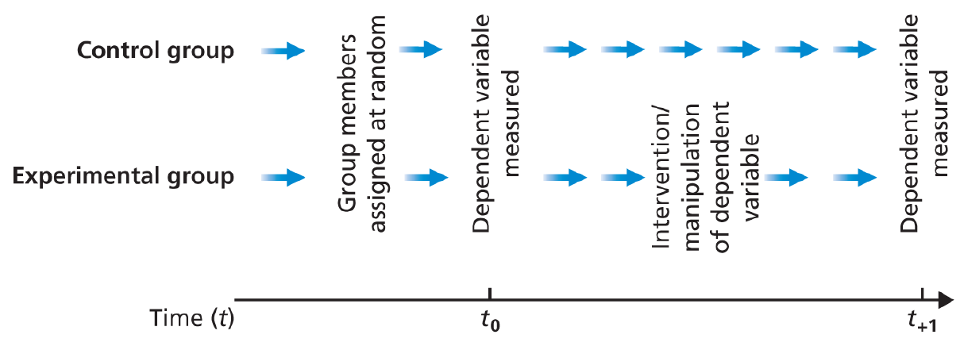
البحث التجريبي
Experimental research
Steps in conducting experimental research: خطوات إجراء البحث التجريبي:
Dr. Raef Baraka

Slide 22
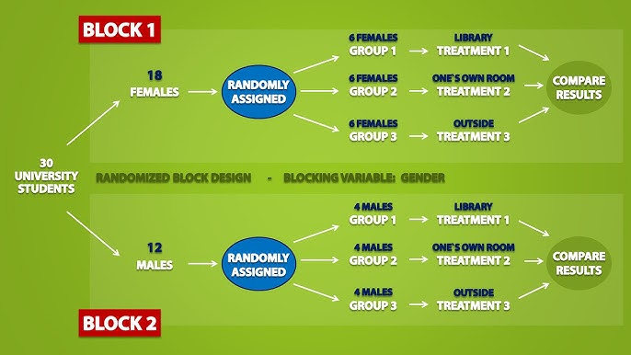
البحث التجريبي
Experimental research
Steps in conducting experimental research: خطوات إجراء البحث التجريبي:
Dr. Raef Baraka

Slide 23
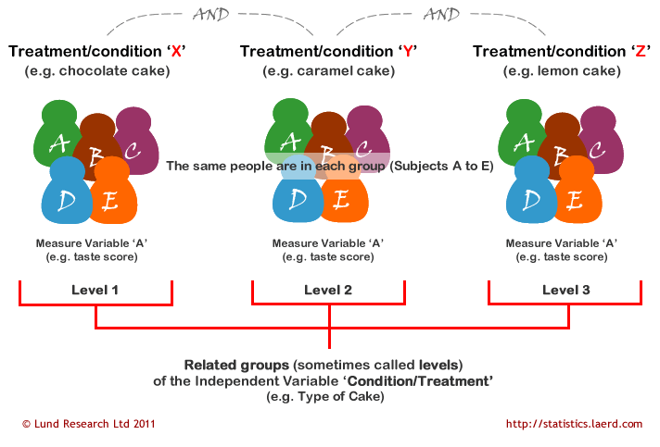
البحث التجريبي
Experimental research
Steps in conducting experimental research: خطوات إجراء البحث التجريبي:
Dr. Raef Baraka

Slide 24
البحث التجريبي
Experimental research
Experimental research is an attempt to establish causality, to prove that the dependent variable (DV, the variable being measured by the research) is a direct result of the independent variable (IV, the variable being manipulated by the researcher to determine the extent to which manipulation effects the dependent variable).
time, not only can we never avoid experimental error but the majority of the time we
cannot locate the variable responsible for the error, therefore we are unable to
measure the extent of error
البحث التجريبي هو محاولة لإثبات السببية، لإثبات أن المتغير التابع (DV، المتغير الذي يقاس من قبل البحث) هو نتيجة مباشرة للمتغير المستقل (IV، المتغير الذي يتم التلاعب به من قبل الباحث لتحديد مدى تأثير التلاعب على المتغير التابع).
حل النزاعات: يمكن أن يكون التواصل وجهاً لوجه فعالاً في حل النزاعات، لأنه يسمح بالتفاعل في الوقت الفعلي، والاستماع النشط، والفرصة لمعالجة المخاوف بشكل مباشر.
Dr. Raef Baraka

Slide 25
البحث التجريبي
Experimental research
In order to demonstrate causation it is necessary to show that the effect (Y or DV, dependent variable) is not only preceded by the cause (X or IV, independent variable) but that X produced Y and will do so repeatedly, temporal precedence being essential.
time, not only can we never avoid experimental error but the majority of the time we
cannot locate the variable responsible for the error, therefore we are unable to
measure the extent of error
لإثبات السببية، من الضروري إثبات أن التأثير (Y أو DV، المتغير التابع) لا يسبقه السبب (X أو IV، المتغير المستقل) فقط، بل أن X أنتج Y وسيفعل ذلك مرارا وتكرارا، مع أهمية الأسبقية الزمنية.
حل النزاعات: يمكن أن يكون التواصل وجهاً لوجه فعالاً في حل النزاعات، لأنه يسمح بالتفاعل في الوقت الفعلي، والاستماع النشط، والفرصة لمعالجة المخاوف بشكل مباشر.
Dr. Raef Baraka

Slide 26
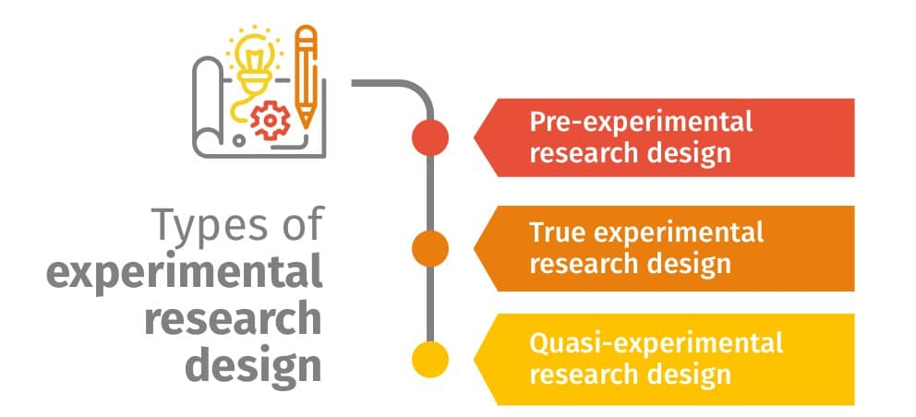
البحث التجريبي
Experimental research
Types of experiments designs: أنواع تصاميم التجارب:
Dr. Raef Baraka

Slide 27
البحث التجريبي
Experimental research
There are three primary types of experimental design:
Pre-experimental research design.
True experimental research design.
Quasi-experimental research design.
time, not only can we never avoid experimental error but the majority of the time we
cannot locate the variable responsible for the error, therefore we are unable to
measure the extent of error
هناك ثلاثة أنواع رئيسية من تصميم التجارب:
تصميم بحث ما قبل التجريب.
تصميم بحث تجريبي حقيقي.
تصميم بحث شبه تجريبي.
حل النزاعات: يمكن أن يكون التواصل وجهاً لوجه فعالاً في حل النزاعات، لأنه يسمح بالتفاعل في الوقت الفعلي، والاستماع النشط، والفرصة لمعالجة المخاوف بشكل مباشر.
Dr. Raef Baraka

Slide 28
البحث التجريبي
Experimental research
1. Pre-Experimental Design
A group, or various groups, are kept under observation after implementing cause and effect factors. You’ll conduct this research to understand whether further investigation is necessary for these particular groups.
time, not only can we never avoid experimental error but the majority of the time we
cannot locate the variable responsible for the error, therefore we are unable to
measure the extent of error
1. التصميم قبل التجربة
يتم وضع مجموعة أو مجموعات مختلفة تحت المراقبة بعد تطبيق عوامل السبب والنتيجة. ستجري هذا البحث لفهم ما إذا كان من الضروري إجراء المزيد من التحقيق لهذه المجموعات بالذات.
حل النزاعات: يمكن أن يكون التواصل وجهاً لوجه فعالاً في حل النزاعات، لأنه يسمح بالتفاعل في الوقت الفعلي، والاستماع النشط، والفرصة لمعالجة المخاوف بشكل مباشر.
Dr. Raef Baraka

Slide 29
البحث التجريبي
Experimental research
2. True Experimental Design
It relies on statistical analysis to prove or disprove a hypothesis, making it the most accurate form of research. Of the types of experimental design, only true design can establish a cause-effect relationship within a group.
time, not only can we never avoid experimental error but the majority of the time we
cannot locate the variable responsible for the error, therefore we are unable to
measure the extent of error
2. التصميم التجريبي الحقيقي
يعتمد على التحليل الإحصائي لإثبات أو نفي فرضية، مما يجعلها أكثر أشكال البحث دقة.
من بين أنواع تصميم التجارب، فقط التصميم الحقيقي يمكنه إقامة علاقة سبب-نتيجة داخل المجموعة.
حل النزاعات: يمكن أن يكون التواصل وجهاً لوجه فعالاً في حل النزاعات، لأنه يسمح بالتفاعل في الوقت الفعلي، والاستماع النشط، والفرصة لمعالجة المخاوف بشكل مباشر.
Dr. Raef Baraka

Slide 30
البحث التجريبي
Experimental research
2. True Experimental Design
In a true experiment, three factors need to be satisfied:
  There is a Control Group, which won’t be subject to changes, and an Experimental Group, which will experience the changed variables.
  A variable that can be manipulated by the researcher
  Random distribution.
This experimental research method commonly occurs in the physical sciences
time, not only can we never avoid experimental error but the majority of the time we
cannot locate the variable responsible for the error, therefore we are unable to
measure the extent of error
2. التصميم التجريبي الحقيقي
في التجربة الحقيقية، يجب تحقيق ثلاثة عوامل:
  هناك مجموعة ضابطة، لن تخضع للتغييرات، ومجموعة تجريبية ستختبر المتغيرات المتغيرة.
  متغير يمكن للباحث التلاعب به
  توزيع عشوائي.
تحدث هذه الطريقة البحثية التجريبية عادة في العلوم الفيزيائية
حل النزاعات: يمكن أن يكون التواصل وجهاً لوجه فعالاً في حل النزاعات، لأنه يسمح بالتفاعل في الوقت الفعلي، والاستماع النشط، والفرصة لمعالجة المخاوف بشكل مباشر.
Dr. Raef Baraka

Slide 31
البحث التجريبي
Experimental research
3. Quasi-Experimental Design
The word “Quasi” indicates similarity.
A quasi-experimental design is similar to an experimental one, but it is not the same.
The difference between the two is the assignment of a control group.
time, not only can we never avoid experimental error but the majority of the time we
cannot locate the variable responsible for the error, therefore we are unable to
measure the extent of error
3. التصميم شبه التجريبي
كلمة "شبه العلاقة" تشير إلى التشابه.
التصميم شبه التجريبي مشابه للتصميم التجريبي، لكنه ليس نفسه.
الفرق بين الاثنين هو تعيين مجموعة ضابطة.
حل النزاعات: يمكن أن يكون التواصل وجهاً لوجه فعالاً في حل النزاعات، لأنه يسمح بالتفاعل في الوقت الفعلي، والاستماع النشط، والفرصة لمعالجة المخاوف بشكل مباشر.
Dr. Raef Baraka

Slide 32
البحث التجريبي
Experimental research
3. Quasi-Experimental Design
In this research, an independent variable is manipulated, but the participants of a group are not randomly assigned.
Quasi-research is used in field settings where random assignment is either irrelevant or not required.
time, not only can we never avoid experimental error but the majority of the time we
cannot locate the variable responsible for the error, therefore we are unable to
measure the extent of error
3. التصميم شبه التجريبي
في هذا البحث، يتم التلاعب بمتغير مستقل، لكن المشاركين في المجموعة لا يتم تعيينهم عشوائيا.
يستخدم شبه البحث في البيئات الميدانية حيث يكون التعيين العشوائي إما غير ذي صلة أو غير مطلوب.
حل النزاعات: يمكن أن يكون التواصل وجهاً لوجه فعالاً في حل النزاعات، لأنه يسمح بالتفاعل في الوقت الفعلي، والاستماع النشط، والفرصة لمعالجة المخاوف بشكل مباشر.
Dr. Raef Baraka

Slide 33

Other Research Methods
طرق بحث أخرى
Other Research Methods
طرق بحث أخرى

Slide 34
Other Research Methods
طرق بحث أخرى
Ethnography Research Method
Ethnography is a qualitative research method where you live or spend a long time with a group of people.
You watch how they act, talk, and live to understand their culture and daily habits.
طريقة البحث الإثنوغرافيا
الإثنوغرافيا هي طريقة بحث نوعية تعيش أو تقضي وقتا طويلا مع مجموعة من الناس.
تشاهد كيف يتصرفون، يتحدثون، ويعيشون لفهم ثقافتهم وعاداتهم اليومية.
حل النزاعات: يمكن أن يكون التواصل وجهاً لوجه فعالاً في حل النزاعات، لأنه يسمح بالتفاعل في الوقت الفعلي، والاستماع النشط، والفرصة لمعالجة المخاوف بشكل مباشر.
Dr. Raef Baraka

Slide 35
Other Research Methods
طرق بحث أخرى
Delphi Study Research Method
The Delphi study research method is a structured communication technique that uses sequential rounds of anonymous questionnaires to reach a reliable consensus among a panel of domain experts.
Core features include participant anonymity, iterative feedback, and statistical aggregation of group responses.
طريقة بحث دراسة دلفي
طريقة بحث دراسة دلفي هي تقنية تواصل منظمة تستخدم جولات متسلسلة من الاستبيانات المجهولة للوصول إلى توافق موثوق بين لجنة من خبراء المجال.
تشمل الميزات الأساسية إخفاء هوية المشاركين، والتغذية الراجعة التكرارية، والتجميع الإحصائي للردود الجماعية.
حل النزاعات: يمكن أن يكون التواصل وجهاً لوجه فعالاً في حل النزاعات، لأنه يسمح بالتفاعل في الوقت الفعلي، والاستماع النشط، والفرصة لمعالجة المخاوف بشكل مباشر.
Dr. Raef Baraka

Slide 36
Other Research Methods
طرق بحث أخرى
Action Research Method
Action research is an interactive, cyclical method used to simultaneously investigate and solve real-world problems. It relies on a continuous loop of planning, acting, observing, and reflecting
طريقة البحث العملي
طريقة البحث العملي هو طريقة تفاعلية ودورية تستخدم للتحقيق وحل المشكلات الواقعية في الوقت نفسه. يعتمد على حلقة مستمرة من التخطيط والفعل والملاحظة والتأمل
حل النزاعات: يمكن أن يكون التواصل وجهاً لوجه فعالاً في حل النزاعات، لأنه يسمح بالتفاعل في الوقت الفعلي، والاستماع النشط، والفرصة لمعالجة المخاوف بشكل مباشر.
Dr. Raef Baraka

Slide 37
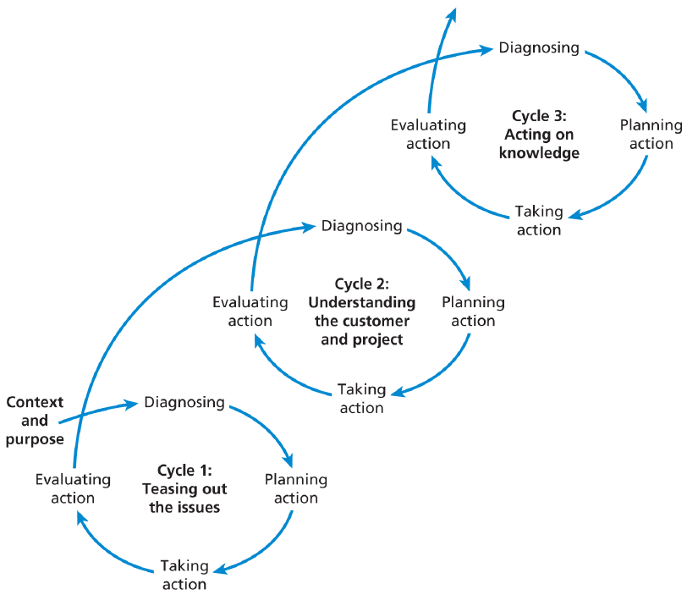
البحث التجريبي
Experimental research
Dr. Raef Baraka

Slide 38
Other Research Methods
طرق بحث أخرى
Historical Research Method
Historical research is a systematic method of investigating, evaluating, and interpreting past evidence to explain how and why human events, ideas, and institutions developed.
It relies on gathering primary and secondary sources rather than running laboratory experiments.
طريقة البحث التاريخي
البحث التاريخي هو طريقة منهجية للتحقيق وتقييم وتفسير الأدلة الماضية لشرح كيف ولماذا تطورت الأحداث والأفكار والمؤسسات البشرية.
يعتمد على جمع المصادر الأولية والثانوية بدلا من إجراء تجارب مخبرية.
حل النزاعات: يمكن أن يكون التواصل وجهاً لوجه فعالاً في حل النزاعات، لأنه يسمح بالتفاعل في الوقت الفعلي، والاستماع النشط، والفرصة لمعالجة المخاوف بشكل مباشر.
Dr. Raef Baraka

Slide 39
Other Research Methods
طرق بحث أخرى
Grounded Theory Method
Grounded theory is a qualitative research methodology that emphasizes the development of theory through data collection and analysis, rather than starting with a predetermined hypothesis,
طريقة النظرية الأساس
النظرية الأساس هي منهجية بحثية نوعية تركز على تطوير النظرية من خلال جمع البيانات وتحليلها، بدلا من البدء بفرضية محددة مسبقا.
حل النزاعات: يمكن أن يكون التواصل وجهاً لوجه فعالاً في حل النزاعات، لأنه يسمح بالتفاعل في الوقت الفعلي، والاستماع النشط، والفرصة لمعالجة المخاوف بشكل مباشر.
Dr. Raef Baraka

Slide 40
Other Research Methods
طرق بحث أخرى
Grounded Theory Method
Grounded theory aims to systematically generate theory by engaging in both inductive and deductive reasoning. Researchers using this method gather data continuously through four analytical stages: codes, concepts, categories, and theory, allowing for a dynamic exploration of the participants’ experiences and concerns
طريقة النظرية الأساس
تهدف الأساس الأرضية إلى توليد النظرية بشكل منهجي من خلال الانخراط في كل من التفكير الاستقرائي والاستنتاجي. يجمع الباحثون الذين يستخدمون هذه الطريقة البيانات باستمرار عبر أربع مراحل تحليلية: الرموز، والمفاهيم، والفئات، والنظرية، مما يسمح باستكشاف ديناميكي لتجارب المشاركين واهتماماتهم
حل النزاعات: يمكن أن يكون التواصل وجهاً لوجه فعالاً في حل النزاعات، لأنه يسمح بالتفاعل في الوقت الفعلي، والاستماع النشط، والفرصة لمعالجة المخاوف بشكل مباشر.
Dr. Raef Baraka

Slide 41



Thank You

